Slide 1
Services numériques et infrastructures numériques
JCAD 2019
M-C Plançon

Slide 2
Agenda
Contexte national
    Démarche Modernisation des infrastructures et services numériques ESRI
    Labellisation de Datacenters régionaux
    Mutualisation des services numériques pour la recherche
Contexte Européen
Questions

Slide 3
Transformation Numerique de l’ESRI
La DGRI se dote d’un nouveau Département au sein du SSRI :
« Services et Infrastructures Numériques »
Europe : l’organisation européenne a une influence majeure sur l’organisation nationale
Régions : des passerelles vers les initiatives régionales
Communautés : des passerelles vers les initiatives communautaires
Le poids/les besoins des Infrastructures de Recherche
INFRANUM : Stratégie de mutualisation et rationalisation dans le domaine numérique
Réseau : Renater / GEANT
Calcul Intensif : GENCI / PRACE et EuroHPC
Données : ? / EOSC (et GoFAIR, OpenAIRE, RDA, EGI,…)

Slide 4
2. Contexte national
    Démarche de modernisation des infrastructures et services numériques ESRI

Slide 5
un plan adopté en novembre 2015
INFRANUM
Gouvernance et stratégie du numérique pour l’ESR
R01 : Se doter d’une organisation décisionnelle agile intégrant une vision globale du numérique
R02 : Élaborer un schéma stratégique national des Datacenters pour l’ESR
R03 : Rationaliser les infrastructures d’accueil et d’interconnexion au niveau national
R04 : Rationaliser les infrastructures d’accueil au niveau régional
Offre de services
R05 : Développer une offre d’infrastructure Cloud pour les usagers de l’ESR
R06 : Proposer une offre nationale pour la gestion des données adaptée à chaque usage
R07 : Proposer un environnement numérique de travail adapté à chaque usager
Sécurité
R08 : Sécuriser le réseau des plateformes nationales et régionales
R09 : Sécuriser les services de Cloud computing
Accompagnement
R10 : Soutenir l’embauche de personnel dédié au numérique dans les établissements de l’ESR
R11 : Accompagner les établissements de l’ESR dans la conduite du changement induite par la transformation numérique

Slide 6
La feuille de route
Les 4 centres de calcul deviennent des datacenters nationaux (22 mars 2016)
  Extension des missions de GENCI au stockage Modification des statuts (CA GENCI 13 juin 2016)
  Accompagnement RENATER schéma stratégique 2017-2020
  (CA Renater Juin 2017)
  Démarche de labellisation de datacenters régionaux (24 novembre 2016)
  Lettre de mission et composition du comité de labellisation (24 novembre 2016)
  Validation du cahier des charges de la phase pilote 2017 de labellisation (22 mars 2017)
  Phase pilote de labellisation (vague 1)
  Labellisation DC PACA et BFC mai 2018
  Candidature fond de transformation Action publique 2022
Vague 2 de labellisation reportée
2019 /2020
  Plusieurs rapports émis par la cour des comptes
  CPER, PIA3, LPPR
  => Poursuite de la démarche de Transformation numérque

Slide 7
Une Déclinaison de la stratégie numérique de l’état adaptée au contexte ESRI
  Accompagnement de la transformation numérique de l’ESRI : méthodes, outils et compétences )
  Plus de 300 établissements, répartis sur tout le territoire
  Des profils utilisateurs variés : étudiants, enseignants, chercheurs, administration et pilotage
  Des services numériques liés aux activités : formation , recherche, innovation
  Des moyens et services pour les communautés recherche
  Un système fédéré de Datacenters
  hébergeant les applications, les équipements et les données gérées par l’ESRI

Slide 8
la proposition InFRANUM
Construire un système fédéré de Datacenters hébergeant les applications, les équipements et les données gérées par l’ESRI
  s’appuyant en complément sur des offres commerciales de confiance (mode hybride)
Constituer la composante française des moyens numériques ESRI dans le contexte Européen (EuroHPC, EOSC, etc.) et international (GO FAIR, etc.)
En s’appuyant sur la taille de la communautés ESRI, la spécificité de ses usages et de sa production pour accompagner sa transformation numérique et transformer ses méthodes et ses outils :
  Un Cadre : Maitrisé, sécurisé, performant, fiable, souverain, de confiance, écoresponsable … attractif, soutenable…
  Des services numériques à l’état de l’art

Slide 9
Démarche de labellisation
Démarche incitative pour conduire les acteurs ESRI d’une région à mutualiser leurs infrastructures et services numériques.
Une démarche de labellisation de Datacenters régionaux,
En sus des 4 centres de calcul existants CINES, CC- IN2P3, IDRIS et TGCC qui deviennent des Datacenters nationaux
Un système fédéré pour le numérique de l’ ESRI
Cet ensemble concentrant les grands financements numériques de l’état pour l’ESRI

Slide 10
FEUILLE DE ROUTE INFRANUM POUR LABELLISATION Datacenters régionaux
1^{iere vague} :
2eme vague de labellisation
PACA, BFC (DC Labellisés)
3e vague de labellisation
AURA, Bretagne, Aquitaine, Normandie
2018
2019
2020
2021
2022
La démarche permet d’identifier en 3 vagues les propositions de mutualisation régionales et d’accompagner les projets pour labelliser un Nombre limité de Datacenters dans une approche itérative

Slide 11
LES INFRASTRUCTURES NUMERIQUES ou e-INFRAS de l’ESR représentation des SERVICES MIS A DISPOSITION
Accès pour utilisateurs
Métiers, Communautés, Organismes, établissements, entreprises….
MAD données/services
Données, métadonnées, applications et services dédiés
Plateformes de services informatiques
Architectures logicielles systèmes & réseaux, accès au calcul, traitement des données…
Infrastructures informatiques
Architectures matérielles systèmes & réseaux, calcul, stockage…
Infrastructures accueil
Immobilier, énergie, climatisation, réseau, gardiennage…

Slide 12
2. CONTEXTE EUROPEEN

Slide 13

European strategy
Communication of the EC
April 2016
As part of the package of measures for Digitising European industry, the "European Cloud Initiative – Building a competitive data and knowledge economy in Europe" aims to strengthen Europe's position in data-driven innovation, improve its competitiveness and cohesion, and help create a Digital Single Market in Europe.
This initiative will provide European science, industry and public authorities with:
  a world-class data infrastructure to store and manage data;
  high-speed connectivity to transport data; and
  ever more powerful High Performance Computers to process data
→EOSC
e-Infrastructures
→GEANT
→EuroHPC

Slide 14
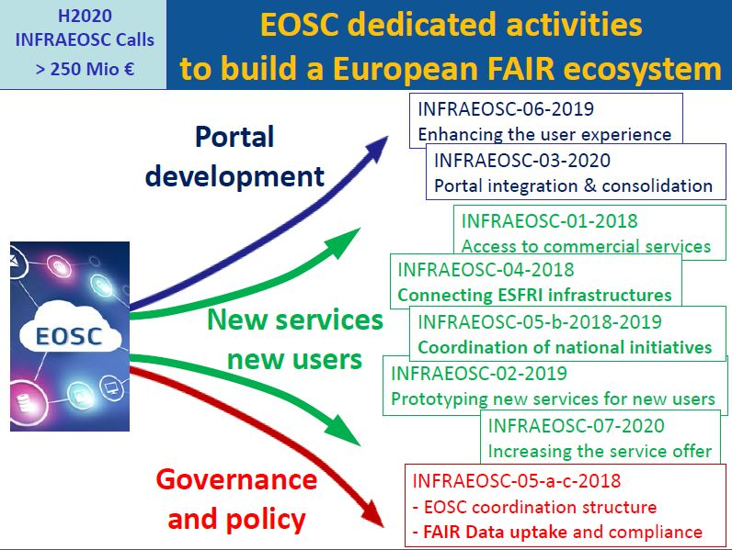
Eosc : déjà beaucoup de projets

Slide 15
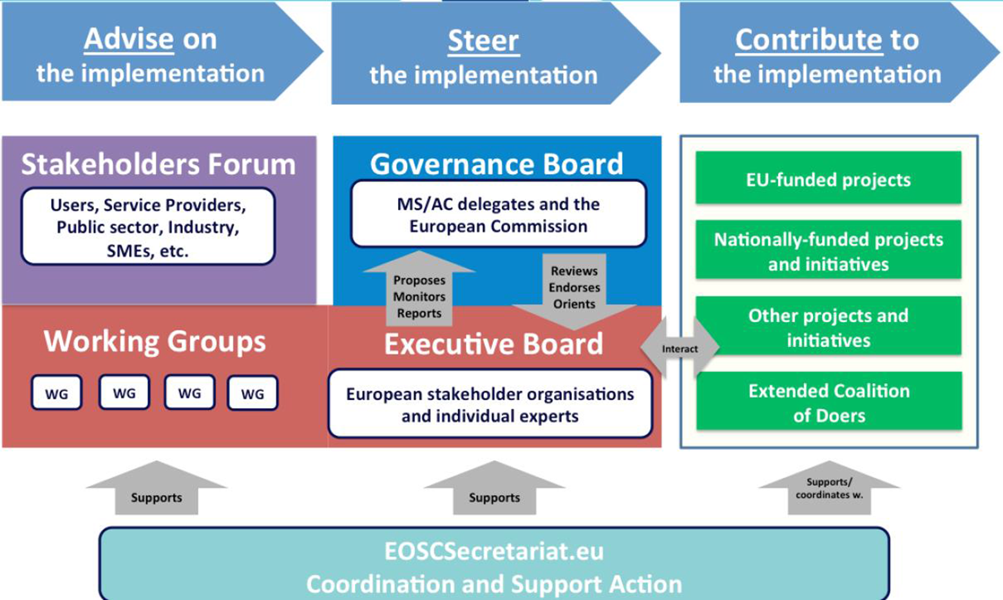
Gouvernance de l’eosc

Slide 16
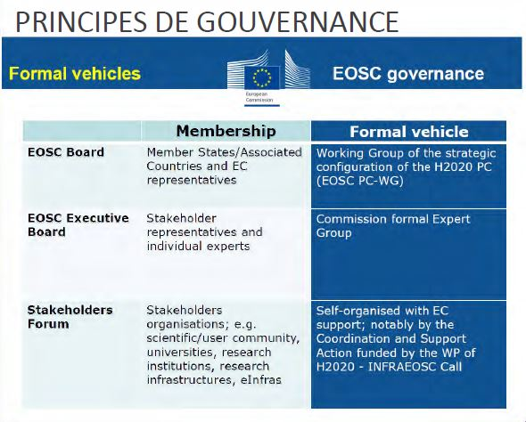
gouvernance de l’eosc

Slide 17
Strategic Layer : EOSC GB
France : Laurent Crouzet, (Patrick Garda - Gavin Fox)
GB Co-chairs :
EC - J-C Burgelman (DGRTD), Andreas Veispak (DGCNECT)
EM - Hans-Josef Linkens, Gavin Fox (élu par le GB)

Slide 18
EOSC Executive Board
8 + 3
Chair Karel LUYBEN (CESAER)
Vice Chair Cathrin STÖVER (GEANT)
  Ronald DEKKER (CESSDA ERIC )
  Rupert LÜCK (EMBL)
  John WOMERSLEY (ESS)
  Natalia MANOLA (OPENAIRE)
  Juan BICARREGUI (RDA)
  Stephan KUSTER (Science Europe)
Individual experts
  Sarah JONES
  Jean-Francois ABRAMATIC
  Jan HRUSAK

Slide 19
First wave of EOSC Working Groups
Landscape : Mapping of the existing research infrastructures which are candidates to be part of the EOSC federation;
FAIR : Implementing the FAIR data principles by defining the corresponding requirements for the development of EOSC services, in order to foster cross-disciplinary interoperability;
Architecture : Defining the technical framework required to enable and sustain an evolving EOSC federation of systems;
Rules of Participation : Designing the Rules of Participation that shall define the rights, obligations governing EOSC transactions between EOSC users, providers and operators;
Sustainability : Providing a set of recommendations concerning the implementation of an operational, scalable and sustainable EOSC federation after 2020.

Slide 20
Représentants français aux GT EOSC
Landscape : Volker Beckman (CNRS)
FAIR : Francoise Genova (CNRS)
Architecture (animation JF.Abramatic) : Jerome Pansanel (CNRS)
Rules of Participation : Odile Hologne (INRA)
Sustainability : Jean-Yves Berthou (INRIA)

Slide 21

Tout savoir sur eosc
Executive Board: « EOSC Strategic Implementation Plan 2019 »
https://eosc-portal.eu/news/strategic-implementation-plan-eosc-published
Documents de référence EU
Projets financés
Communications EU

Slide 22

EOSC Portal
https://www.eosc-portal.eu/

Slide 23
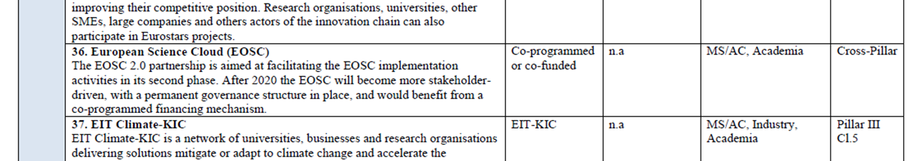
EOSC dans Horizon Europe
Proposition EOSC Partenariat
Décision avant fin 2019, definition pendant l’année 2020
… mais aussi Synergie Horizon Europe et Digital Europe

Slide 24
EOSC Vision
Un environnement virtuel
  Doté de services pour le stockage, la gestion, l'analyse et la réutilisation des données de recherche au-delà des frontières et des disciplines scientifiques
  En fédérant les infrastructures de données scientifiques existantes actuellement dispersées entre disciplines et pays
Un système décentralisé de systèmes (SdS)
  Un SdS basé sur la collaboration et la coordination de composantes fournies et gérées indépendamment par des organisations locales, régionales, nationales / internationales
  EOSC démontrera l'utilisation des infrastructures numériques existantes d'une manière combinée, au-delà des disciplines et des frontières, afin de réaliser à la fois les objectifs des principes de FAIR pour le partage des données
  Elle déterminera l'interopérabilité nécessaire à une utilisation efficace des services et des équipements informatiques, ainsi que de nos données scientifiques
EOSC au cœur des infrastructures et services numériques de l’ESRI
  Mais aussi : sécurité, souveraineté, cloud hybride et acteurs privés...

Slide 25
Les enjeux de l’EOSC
Scientifique : faire adhérer les communautés scientifiques (organisées comme le sont les ESFRI ou les autres) à l’EOSC, dans le respect des objectifs définis. Faire en sorte que les principes de données FAIR soient largement adoptés, dans un contexte de Science Ouverte.
Technique : fédérer des initiatives hétérogènes existantes au sein d’un système interopérable est très complexe.
Légal /souveraineté: la protection des données de la recherche au niveau national et européen n’est pas encore bien maitrisée. La souveraineté européenne face aux GAFAM et BATX reste un enjeu très important, trop souvent ignoré.
Economique : les moyens numériques déployés et les montants qui y sont consacrés peuvent aider l’émergence de solutions européennes. Le lien avec les acteurs industriels et les choix de solutions sont structurants.

Slide 26
Organisation française
Assurer une participation des opérateurs aux projets H2020 et Horizon Europe à venir.
Participer à la construction de l’EOSC au plus près des besoins des communautés scientifiques.
Partager les enjeux de gouvernance et participer à une réflexion commune sur ce sujet.
→ Besoin d’organiser une coordination française.

Slide 27
Merci de votre attention !
Questions ?
Marie-christine.plancon@recherche.gouv.fr
JCAD 2019

Slide 28
MOYENS NUMERIQUES des INFRASTRUCTURES DE RECHERCHE « etat des lieux »
Utilisateurs et
Équipements
de recherche
IR 1
MAD données
et services
numériques
IR 2
IR 3
Dédiées ou partagées
plateformes de services
Numériques .
IR 4
Infrastructures
Informatiques
Implantation
géographique
Infrastructures d’accueil

Slide 29
MUTUALISATION DES MOYENS NUMERIQUES des INFRASTRUCTURES DE RECHERCHE : OBJECTIF 2020
Utilisateurs et
Équipements
de recherche
IR2
IR1
IR3
e-infra de
MAD de données et services
e-infra de serv. info. en mode cloud : France-Grilles, IFB, …
Plusieurs niveaux de mutualisation possibles
dans les DC
e-infra numériques : GENCI, CINES, CC-IN2P3, TGCC, IDRIS, mésocentres
Infrastructures d’accueil
4DCn + 15 DCr

Slide 30
MUTUALISATION DES MOYENS NUMERIQUES des INFRASTRUCTURES DE RECHERCHE : OBJECTIF 2020
Utilisateurs et
Équipements
de recherche
IR3
IR2
IR1
e-infra données et services cluster
e-infra données et services cluster
e-infra services génériques données
e-infra de serv. info. en mode cloud : France-Grilles, IFB, …
Plusieurs niveaux de mutualisation possibles
dans les DC
e-infra numériques : GENCI, CINES, CC-IN2P3, TGCC, IDRIS, mésocentres
Infrastructures d’accueil :
4DCn + 15 DCr

